Slide 1


GRAMMAR
Lesson 10
Modal
VIDEOS
1) Escreva as frases usadas no vídeo:
Can Could May Must
Might Should Would
VERBS & WORDS
2) Escreva os verbos em Inglês:
- Oferecer - Pagar - Fornecer
- Colocar - Alcançar - Continuar
- Lembrar - Dizer - Ver
3) Ligue as palavras: 4) Complete as letras das palavras:
1
2
3
4
5
6
7
8
9
10
Winter
Snow
Cloudy
Spring
Warm days
Summer
Rainbows
Sunscreen
Spring
Autumn
A
B
C
D
E
F
G
H
I
J
primavera
Neve
inverno
verão
dias quentes
outono
arco-íris
protetor solar
mola
nublado
S_O_M
S_N
SU_NY
T_UN_ER
W_ND
WIN_Y
_O_D
FRE_ZI_G
T_RN_DO
R_INI_G
© www.trainup.com Page | 1 – 10

Slide 2

GRAMMAR
Lesson 10
Modal
REPETITION
5) Risque a opção INCORRETA: 6) Passe as frases para Negativa OU Positiva:
1. I can / cans speak Spanish.
2. Can / Can to I go to the bathroom?
3. It cans not / can´t be Jane. She is at work now.
4. She could / culd play the piano when she was five years old.
5. My brother couldz / could go to the club.
6. It could / could to get much hotter in December.
7. I to could / could lend you my smartphone.
8. It may / mays rain tomorrow.
9. May To / May I come in?
10. It might / mights to rain today.
7) Escreva as frases na ordem correta:
10. It / rain / might / today.
11. You / run / musn´t / inside / church / the.
12. quite / It´s / dark, / it / be / after / must / 9 o´clock.
13. smoke / shouldn´t / She .
14. I / she / will / believe / harder / study / time / this.
15. It´s / cold / close / here / very . / I / the / will / window.
16. I / could / when / I / swim / was / 6 old years.
17. couldn´t / She / what / I / was / understand / saying.
18. My / could / 5 / grandfather / l / speak / languages.
19. on / Jane / shouldn´t / the / street / be / at / this / time.
20. sometimes / should / go / for / a walk / You.
© www.trainup.com Page | 2 - 10

Slide 3

GRAMMAR
Lesson 10
Modal
QUESTIONS
8) Responda as perguntas:
1. How many languages can you speak?
2. Excuse me, could I just open the window?
3. May I use your phone now?
4. What should you do to speak English fluently?
5. Might I suggest an idea for the project?
6. Will you give me his phone number?
7. What must you do in your job?
8. Could I borrow your car?
9. How many glasses of water can you drink in one minute?
10. Shouldn´t you try to eat better?
11. May I visit you tomorrow?
12. Can you repeat that please?
13. Would he like a slice of pizza?
14. Could I speak to Jane?
15. Must she leave this weekend?
16. Can we smoke here?
17. What must you wear for the job interview?
18. Could you bring me a glass of water?
19. Would you buy me a ring?
20. Can you clean your room?
© www.trainup.com Page | 3 - 10

Slide 4
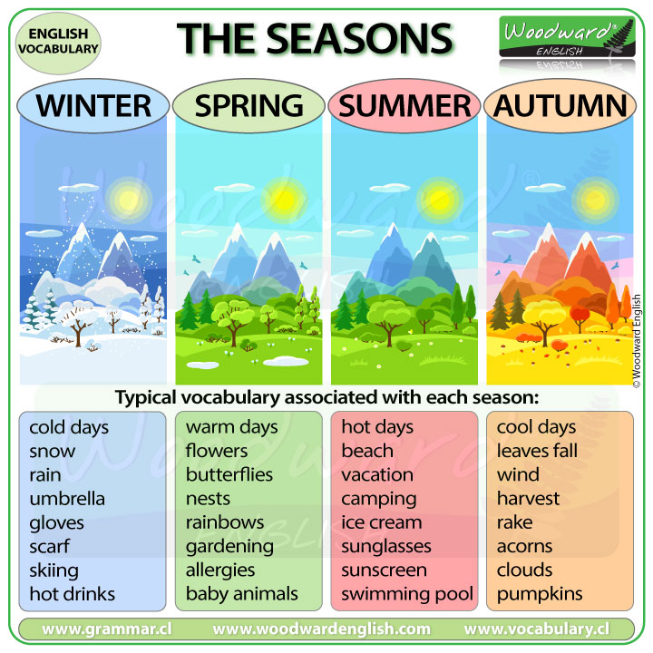

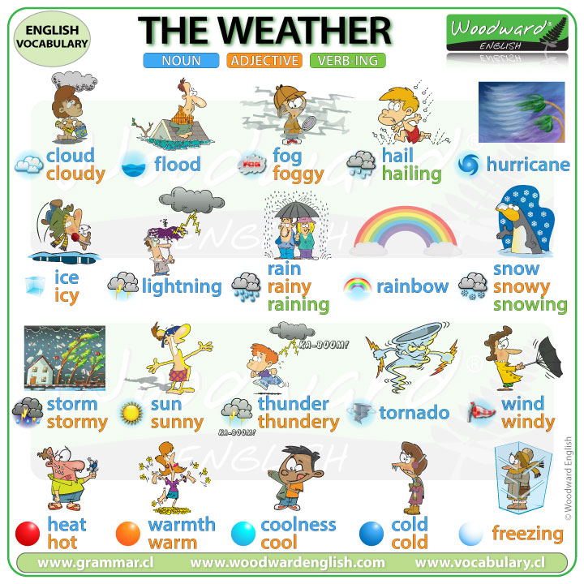
VOCABULARY
Lesson 10
Modal
02 TOPICS
9) Complete as palavras das imagens:
© www.trainup.com Page | 4 - 10

Slide 5


VOCABULARY
Lesson 10
Modal
02 TOPICS
10) Responda as perguntas abaixo:
a) Where do you go on summer?
b) What do you like doing during the winter?
c) Does everybody like the spring?
d) What’s your favourite season?
e) Do you know anyone who hates summer?
SEASONS
a) How does the weather change your feelings?
b) Would you like to work as a weather forecaster?
c) How was the weather today?
d) Do you wear sunglasses when it’s hot?
e) Do you always take your umbrella when it is cloudy?
WEATHER
© www.trainup.com Page | 5 - 10

Slide 6

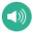





VOCABULARY
Lesson 10
Modal
COMMON SENTENCES
11) Ouça as frases no site e escreva abaixo:
1. I'm having a hard time
2. She’s having a hard time
3. I'm having a hard time .
4. I'm having a hard time
5. They’re having a hard time
6. I am thinking of taking a break.
7. I am thinking of launching a new slogan.
8. I am thinking of moving to another country.
9. I am thinking of applying for the job.
10. I am thinking of reading that book.
11.1 ) Continue as frases:
11.2 ) Enumere as imagens:
11. I would hate for you to stop studying.
12. I would hate for you to quit the job.
13. I would hate for you to get sick.
14. I would hate for you to fail again.
15. I would hate for you to sell your car.
16. I ____ no idea that ____ was so smart.
17. He has no ____ how to get _____.
18. ___have no idea what _____ I should speak.
19. I have no idea how she ______ that _______.
20. I have ___ idea of ______ he is ________.
11.3 ) Complete as partes faltantes:
© www.trainup.com Page | 6 - 10

Slide 7




VOCABULARY
Lesson 10
Modal
PHRASAL VERBS
12) Escreva mais frases com os Phrasal Verbs:
Look for - (search) - procurar, encontrar, buscar algo What are you looking for?.
-
-
-
Give in - (surrender) - ter entregue algo I need to give in my homework next class. -
-
-
Give away - (donate) - doar, fazer uma doação I gave most of my clothes away when I moved abroad. -
-
-
© www.trainup.com Page | 7 - 10

Slide 8
TEST
Lesson 10
Modal
13) Fale em Inglês as frases do Site:
REPETITION
1. Eu posso falar espanhol.
2. Posso ir ao banheiro?
3. Não pode ser Jane. Ela está no trabalho agora.
4. Ela sabia tocar piano quando tinha cinco anos.
5. Meu irmão poderia ir ao clube.
6. Pode ficar muito mais quente em dezembro.
7. Eu poderia te emprestar meu smartphone.
8. Pode chover amanhã.
9. Posso entrar?
10. Pode chover hoje.
11. Você não deve correr dentro da igreja.
12. Está bem escuro, deve ser depois das 9 horas.
13. Ela não deve fumar.
14. Acredito que ela vai estudar mais dessa vez.
15. Está muito frio aqui. Eu vou fechar a janela.
16. Eu sabia nadar quando tinha 6 anos.
17. Ela não conseguia entender o que eu estava dizendo.
18. Meu avô falava 5 idiomas.
19. Jane não deveria estar na rua a essa hora.
20. Você deveria dar uma volta de vez em quando.
© www.trainup.com Page | 8 - 10

Slide 9
TEST
Lesson 10
Modal
QUESTIONS
1. Quantas línguas você fala?
2. Com licença, posso apenas abrir a janela?
3. Posso usar seu telefone agora?
4. O que você deve fazer para falar inglês fluentemente?
5. Posso sugerir uma ideia para o projeto?
6. Você vai me dar o número de telefone dele?
7. O que você deve fazer em seu trabalho?
8. Posso pegar seu carro emprestado?
9. Quantos copos de água você pode beber em um minuto?
10. Você não deveria tentar comer melhor?
11. Posso visitá-lo amanhã?
12. Você pode repetir isso, por favor?
13. Ele gostaria de uma fatia de pizza?
14. Posso falar com Jane?
15. Ela deve sair neste fim de semana?
16. Podemos fumar aqui?
17. O que você deve vestir para a entrevista de emprego?
18. Você poderia me trazer um copo de água?
19. Você me compraria um anel?
20. Você pode limpar seu quarto?
SEASONS
a) Onde você vai no verão?
b) O que você gosta de fazer durante o inverno?
c) Todo mundo gosta da primavera?
d) Qual é a sua estação favorita?
e) Você conhece alguém que odeia o verão?
WEATHER
a) Como o clima muda seus sentimentos?
b) Gostaria de trabalhar como meteorologista?
c) Como estava o clima hoje?
d) Você usa óculos escuros quando está quente?
e) Você sempre leva seu guarda-chuva quando está nublado?
© www.trainup.com Page | 9 - 10

Slide 10
TEST
Lesson 10
Modal
COMMON SENTENCES
1. Estou tendo dificuldades para estudar.
2. Estou tendo dificuldade em entender a aula dela.
3. Estou tendo dificuldade em responder suas perguntas o tempo todo.
4. Estou tendo dificuldades para baixar este material.
5. Estou tendo dificuldade em concordar com suas ideias.
6. Estou pensando em fazer uma pausa.
7. Estou pensando em lançar um novo slogan.
8. Estou pensando em me mudar para outro país.
9. Estou pensando em me candidatar ao emprego.
10. Estou pensando em ler esse livro.
11. Eu odiaria que você parasse de estudar.
12. Eu odiaria que você deixasse o emprego.
13. Eu odiaria que você ficasse doente.
14. Eu odiaria que você falhasse novamente.
15. Eu odiaria que você vendesse seu carro.
16. Eu não fazia ideia de que ela era tão inteligente.
17. Ele não tem ideia de como chegar lá.
18. Não tenho ideia de que horas devo falar.
19. Não faço ideia de como ela cozinhou aquela refeição.
20. Não faço ideia do que ele está pensando.
PHRASAL VERBS
1. O que você está procurando?
2. Preciso entregar meu dever de casa na próxima aula.
3. Eu dei a maioria das minhas roupas quando me mudei para o exterior.
© www.trainup.com Page | 10 - 10

